Slide 1
Les sons du E
La petite fabrique de grammaire
V. Ansart
St. Dégeorges
P. Sève
Notes:
DES LETTRES ET DES SONS – Valeurs sonores de la lettre -e-
Leçon 14 : Pourquoi, parfois, on peut noter les sons [e] et [ɛ] sans mettre un accent ?
Certaines diapositives ont été dupliquées afin de scinder le commentaire du mode présentateur lorsque le propos est long. Cela vous permettra de poursuivre vos explications de manière plus fluide.

Slide 2

Notes:
PHASE 1 – Enrôlement
Dicter sur ardoise la phrase : Le blessé repère la bête.
Demander : « Combien de fois avez-vous écrit la lettre -e- dans cette phrase ? »
Réponse attendue :
Il y a 8 -e-.
Commenter : « Quand on compte on ne fait pas la différence entre les -e- sans accent et les -e- avec accent. »

Slide 3
Notes:
Demander : « Mais est-ce que tous ces -e- notent le même son ? Quels sons notent-ils ? »
Réponse attendue :
Non, ils ne notent pas le même son.
Il y a [ø] : le ; repère.
Il y a [ɛ] : repère ; bête.
Il y a [e] : blessé ; blessé.
Il y a aussi des -e qui ne notent pas de son mais qui font sonner
la consonne : repère ; bête.
Demander : « Quand on écrit, comment l’orthographe montre-t-elle que la lettre -e- écrit [e] ou [ɛ] ? »
Réponse probable :
On met des accents, l’accent aigu pour [e] et l’accent grave pour [ɛ].

Slide 4
Le blessé repère la bête.
Notes:
Demander : « Regardez le mot blessé. Est-ce qu’il n’y a pas quelque chose d’étonnant ? »
Réponse attendue :
On entend deux fois [e] et il n’y a qu’un seul accent.
Annoncer : « On va chercher une explication. On va chercher à savoir pourquoi, parfois, on peut noter les sons [e] et [ɛ] sans mettre un accent. »

Slide 5
Notes:
PHASE 2 – Classement – Constituer un corpus de référence
Donner la consigne : « Écoutez bien les mots que je vais vous dire et dites-moi si dans ces mots on entend [ø], [e] ou [ɛ]. »
Dire les mots suivants sans les montrer (en les contextualisant, si nécessaire) :
chemise ; colère ; début ; défense (défense de cracher son chewing-gum); dessin ; effet (faire de l’effet) ; enquête (du détective) ; grève (les ouvriers en grève) ; menuisier (l’artisan qui fait des meubles) ; perfection (la perfection d’une œuvre d’art parfaite) ; petit ; refrain ; renne (le ruminant des lapons) ; steppe (en Russie)
Distribuer les étiquettes (cf. Fiche photocopiable) et donner la consigne : « Classez les étiquettes selon le son que font les lettres encadrées. »
Résultat attendu :
[voir diapositive suivante]

Slide 6
[ø] | chemise menuisier petit refrain
[e] | début défense dessin effet
[ɛ] | colère enquête grève renne steppe perfection
Notes:
Demander : « Sur quoi vous êtes-vous appuyés pour effectuer ce classement ? »
Réponse attendue :
On s’est appuyé sur les accents et sur notre connaissance de la manière dont les mots se prononcent.
Demander : « Sur quels accents ? »
Réponse attendue :
L’accent aigu pour le son [e] et l’accent grave ou circonflexe pour le son [ɛ].
Expliquer : « Pour écrire un autre son que [ø], souvent on met un accent sur le -e- : un accent aigu pour le son [e], un accent grave ou un accent circonflexe pour le son [ɛ]. »

Slide 7
 | Sans accent | Avec accent
[ø] | chemise menuisier petit refrain
[e] | dessin effet | accent aigu
 |  | début défense
[ɛ] | renne steppe perfection | accent grave | accent circonflexe
 |  | colère grève | enquête
Notes:
Expliquer : « Donc, pour écrire le son [ø], il faut seulement la lettre -e-. Mais pour écrire le son [e] ou le son [ɛ], parfois on met un accent, parfois on n’en met pas. Maintenant, on va essayer de voir quand est-ce qu’on met un accent, quand est-ce qu’on n’en met pas. »

Slide 8
 | Sans accent
[e] | dessin effet
[ɛ] | renne steppe perfection
Notes:
PHASE 3 – Observation – Comprendre l’influence des consonnes qui suivent
Demander : « Est-ce que vous voyez quelque chose de pareil dans ces mots ? »
Réponse probable :
Après le -e-, il y a des lettres doubles.
Montrer le mot perfection et faire remarquer qu’il n’y a pas de lettres doubles dans ce mot-là.
Ajouter : « Vous avez regardé ce qu’il y a après le -e-, vous avez parlé de lettres doubles, de deux lettres. Ces lettres, ce sont des voyelles ou des consonnes ? »
Réponse attendue :
Ce sont des consonnes : -ss-, -ff-, -nn-, -pp-
Annoncer : « Je vais vous montrer des mots. Vous allez essayer de savoir si on met un accent ou non. »

Slide 9
depart
Notes:
Demander : « Le –e- prend-il un accent ? Pourquoi ? »
Recueillir avis et justification, puis afficher le mot dans le tableau.

Slide 10
Sans accent | Avec accent
dessin effet renne steppe perfection | début défense colère grève enquête
 | départ

Slide 11
infect
Notes:
Demander : « Le -e- prend-il un accent ? Pourquoi ? »
Recueillir avis et justification, puis afficher le mot dans le tableau.

Slide 12
Sans accent | Avec accent
dessin effet renne steppe perfection | début défense colère grève enquête
infect | départ

Slide 13
reunion
Notes:
Demander : « Le -e- prend-il un accent ? Pourquoi ? »
Recueillir avis et justification, puis afficher le mot dans le tableau.

Slide 14
Sans accent | Avec accent
dessin effet renne steppe perfection | début défense colère grève enquête
infect | départ réunion

Slide 15
effrayer
Notes:
Demander : « Le –e- prend-il un accent ? Pourquoi ? »
Recueillir avis et justification, puis afficher le mot dans le tableau.

Slide 16
Sans accent | Avec accent
dessin effet renne steppe perfection | début défense colère grève enquête
infect effrayer | départ réunion

Slide 17
ennemi
Notes:
Demander : « Le –e- prend-il un accent ? Pourquoi ? »
Recueillir avis et justification, puis afficher le mot dans le tableau.

Slide 18
Sans accent | Avec accent
dessin effet renne steppe perfection | début défense colère grève enquête
infect effrayer ennemi | départ réunion

Slide 19
crepe
Notes:
Demander : « Le –e- prend-il un accent ? Pourquoi ? »
Recueillir avis et justification, puis afficher le mot dans le tableau.

Slide 20
Sans accent | Avec accent
dessin effet renne steppe perfection | début défense colère grève enquête
infect effrayer ennemi | départ réunion crêpe

Slide 21
estime
Notes:
Demander : « Le –e- prend-il un accent ? Pourquoi ? »
Recueillir avis et justification, puis afficher le mot dans le tableau.

Slide 22
Sans accent | Avec accent
dessin effet renne steppe perfection | début défense colère grève enquête
infect effrayer ennemi estime | départ réunion crêpe
Notes:
Poursuivre si la règle n’a pas encore été élaborée, sinon passer à la diapositive n°44

Slide 23
preadolescence
Notes:
Demander : « Le –e- prend-il un accent ? Pourquoi ? »
Recueillir avis et justification, puis afficher le mot dans le tableau.

Slide 24
Sans accent | Avec accent
dessin effet renne steppe perfection | début défense colère grève enquête
infect effrayer ennemi estime | départ réunion crêpe préadolescent
Notes:
Poursuivre si la règle n’a pas encore été élaborée, sinon passer à la diapositive n°44

Slide 25
fatigue
Notes:
Demander : « Le –e- prend-il un accent ? Pourquoi ? »
Recueillir avis et justification, puis afficher le mot dans le tableau.

Slide 26
Sans accent | Avec accent
dessin effet renne steppe perfection | début défense colère grève enquête
infect effrayer ennemi estime | départ réunion crêpe préadolescent fatigué
Notes:
Poursuivre si la règle n’a pas encore été élaborée, sinon passer à la diapositive n°44

Slide 27
flemmard
Notes:
Demander : « Le –e- prend-il un accent ? Pourquoi ? »
Recueillir avis et justification, puis afficher le mot dans le tableau.

Slide 28
Sans accent | Avec accent
dessin effet renne steppe perfection | début défense colère grève enquête
infect effrayer ennemi estime flemmard | départ réunion crêpe préadolescent fatigué
Notes:
Poursuivre si la règle n’a pas encore été élaborée, sinon passer à la diapositive n°44

Slide 29
querelle
Notes:
Demander : « Le –e- prend-il un accent ? Pourquoi ? »
Recueillir avis et justification, puis afficher le mot dans le tableau.

Slide 30
Sans accent | Avec accent
dessin effet renne steppe perfection | début défense colère grève enquête
infect effrayer ennemi estime flemmard querelle | départ réunion crêpe préadolescent fatigué
Notes:
Poursuivre si la règle n’a pas encore été élaborée, sinon passer à la diapositive n°44

Slide 31
accepter
Notes:
Demander : « Le –e- prend-il un accent ? Pourquoi ? »
Recueillir avis et justification, puis afficher le mot dans le tableau.

Slide 32
Sans accent | Avec accent
dessin effet renne steppe perfection | début défense colère grève enquête
infect effrayer ennemi estime flemmard querelle accepter | départ réunion crêpe préadolescent fatigué
Notes:
Poursuivre si la règle n’a pas encore été élaborée, sinon passer à la diapositive n°44

Slide 33
mere
Notes:
Demander : « Le –e- prend-il un accent ? Pourquoi ? »
Recueillir avis et justification, puis afficher le mot dans le tableau.

Slide 34
Sans accent | Avec accent
dessin effet renne steppe perfection | début défense colère grève enquête
infect effrayer ennemi estime flemmard querelle accepter | départ réunion crêpe préadolescent fatigué mère
Notes:
Poursuivre si la règle n’a pas encore été élaborée, sinon passer à la diapositive n°44

Slide 35
reve
Notes:
Demander : « Le –e- prend-il un accent ? Pourquoi ? »
Recueillir avis et justification, puis afficher le mot dans le tableau.

Slide 36
Sans accent | Avec accent
dessin effet renne steppe perfection | début défense colère grève enquête
infect effrayer ennemi estime flemmard querelle accepter | départ réunion crêpe préadolescent fatigué mère rêve
Notes:
Poursuivre si la règle n’a pas encore été élaborée, sinon passer à la diapositive n°44

Slide 37
respecter
Notes:
Demander : « Les –e- prennent-ils un accent ? Pourquoi ? »
Recueillir avis et justification, puis afficher le mot dans le tableau.

Slide 38
Sans accent | Avec accent
dessin effet renne steppe perfection | début défense colère grève enquête
infect effrayer ennemi estime flemmard querelle accepter respecter | départ réunion crêpe préadolescent fatigué mère rêve
Notes:
Poursuivre si la règle n’a pas encore été élaborée, sinon passer à la diapositive n°44

Slide 39
recompense
Notes:
Demander : « Le –e- prend-il un accent ? Pourquoi ? »
Recueillir avis et justification, puis afficher le mot dans le tableau.

Slide 40
Sans accent | Avec accent
dessin effet renne steppe perfection | début défense colère grève enquête
infect effrayer ennemi estime flemmard querelle accepter respecter | départ réunion crêpe préadolescent fatigué mère rêve récompense
Notes:
Poursuivre si la règle n’a pas encore été élaborée, sinon passer à la diapositive n°44

Slide 41
niece
Notes:
Demander : « Le –e- prend-il un accent ? Pourquoi ? »
Recueillir avis et justification, puis afficher le mot dans le tableau.

Slide 42
Sans accent | Avec accent
dessin effet renne steppe perfection | début défense colère grève enquête
infect effrayer ennemi estime flemmard querelle accepter respecter | départ réunion crêpe préadolescent fatigué mère rêve récompense nièce
Notes:
Poursuivre si la règle n’a pas encore été élaborée, sinon passer à la diapositive n°44

Slide 43
perte
Notes:
Demander : « Le –e- prend-il un accent ? Pourquoi ? »
Recueillir avis et justification, puis afficher le mot dans le tableau.

Slide 44
Sans accent | Avec accent
dessin effet renne steppe perfection | début défense colère grève enquête
infect effrayer ennemi estime flemmard querelle accepter respecter perte | départ réunion crêpe préadolescent fatigué mère rêve récompense nièce

Slide 45
Sans accent | Avec accent
dessin effet renne steppe perfection | début défense colère grève enquête
infect effrayer ennemi estime flemmard querelle accepter respecter perte | départ réunion crêpe préadolescent fatigué mère rêve récompense nièce
Notes:
Demander : « Que se passe-t-il quand la lettre -e- est devant une voyelle ? »
Réponse attendue :
On met un accent.

Slide 46
Sans accent | Avec accent
dessin effet renne steppe perfection | début défense colère grève enquête
infect effrayer ennemi estime flemmard querelle accepter respecter perte | départ réunion crêpe préadolescent fatigué mère rêve récompense nièce
Notes:
Demander : « Que se passe-t-il quand la lettre -e- est à la fin du mot ? »
Réponse attendue :
On met un accent.

Slide 47
Sans accent | Avec accent
dessin effet renne steppe perfection | début défense colère grève enquête
infect effrayer ennemi estime flemmard querelle accepter respecter perte | départ réunion crêpe préadolescent fatigué mère rêve récompense nièce
Notes:
Demander : « Que se passe-t-il quand la lettre -e- est devant une consonne simple ? »
Réponse attendue :
On met un accent.

Slide 48
Sans accent | Avec accent
dessin effet renne steppe perfection | début défense colère grève enquête
infect effrayer ennemi estime flemmard querelle accepter respecter perte | départ réunion crêpe préadolescent fatigué mère rêve récompense nièce
Notes:
Demander : « Qu’est-ce qui est pareil dans tous les mots de l’autre colonne ? »
Réponse attendue :
Le -e- est devant deux consonnes.

Slide 49
Sans accent | Avec accent
dessin effet renne steppe perfection | début défense colère grève enquête
infect effrayer ennemi estime flemmard querelle accepter respecter perte | départ réunion crêpe préadolescent fatigué mère rêve récompense nièce
Notes:
Expliquer : « Quand le -e- est suivi d’une voyelle (ex : réunion / préadolescent) ou d’une seule consonne (ex : départ, crêpe, récompense) , on met un accent.
Quand le -e- est suivi de deux consonnes, on ne met pas d’accent. »

Slide 50
Le blessé repère la bête
Notes:
Demander : « Comprenez-vous maintenant pourquoi le mot blessé comporte deux fois le son [e] et n’a qu’un seul accent ? »
Réponse attendue :
C’est à cause des deux -ss- qu’on ne met pas d’accent sur le premier [e].

Slide 51
éclater déplumer réfléchir écraser épreuve | siècle trèfle règle mètre chèvre | fenêtre ancêtre
Notes:
PHASE 4 – Observation – Identifier le cas : consonne + -l- ou -r-
Demander : « Notre petite règle est-elle toujours vraie ? »
Réponse attendue :
Non, elle n’est pas toujours vraie. Tous ces -e- prennent un accent et pourtant il y a deux consonnes derrière.
Demander : « Regardez bien les lettres qui suivent le -e- avec accent. Qu’est-ce que vous repérez ? », ajouter éventuellement : « Qu’est-ce que vous repérez si vous observez la deuxième consonne ? »
Réponse attendue
La seconde consonne est soit un -r-, soit un -l-.

Slide 52
éclater déplumer réfléchir | siècle trèfle règle
écraser épreuve | mètre chèvre | fenêtre ancêtre
Notes:
Expliquer : « Les groupes de sons-consonnes -cr-, -gr-, -fr-, etc. et -cl-, -gl-, -fl-, etc. on les prononce ensemble, comme si c’était un seul son-consonne. Si on coupe en syllabes un mot comme éclater, ça donne [e-kla-te] ; réfléchir, ça donne [re-fle-ʃir] ; épreuve, ça donne [e-prœv]
Alors, avec -r- ou -l- comme seconde consonne, on applique la règle comme s’il y avait une seule consonne. »
Ajouter : « C’est un peu pareil pour réfléchir. Les deux lettres-consonnes -ch- se prononcent ensemble, c’est un seul son-consonne. On applique la règle comme s’il y avait une seule lettre-consonne. On ajoute l’accent. »

Slide 53

Notes:
Reformuler avec les élèves ce qu’on a appris.
« On a appris la règle :
Pour faire le son [e] ou [ɛ] :
- Quand le -e- est suivi d’une seule consonne ou d’une voyelle, on met un accent.
- Quand le -e- est suivi de deux consonnes, on ne met pas d’accent, sauf si la seconde consonne qui suit est un -r- ou un -l-. »

Slide 54
Les accents
Pourquoi, parfois, on peut noter les sons [e] et [ɛ] sans mettre un accent ?
On met un accent sur le -e- quand il ne fait pas le son [ø]
forêt - régulier
sauf qu’on ne met pas d’accent sur le -e- quand il est suivi de 2 (ou 3) consonnes
forestier – fenestron
à moins que la seconde consonne soit un -l- ou un -r-.
règle - fenêtre
Notes:
Distribuer la trace écrite (cf. Fiche photocopiable).
« Avec votre crayon bleu, repasser sur les -e- dont il s’agit.
Avec votre crayon rouge, repasser sur le -l- du mot règle.
Avec votre crayon vert, repasser sur le -r- du mot fenêtre. »

Slide 55
Pour aller plus loin

Slide 56
chef – miel - bec
Notes:
Demander : « Comment prononcez-vous ces mots ? »
Réponse attendue :
[ʃɛf] [mjɛl] [bɛk]

Slide 57
chef – miel – bec
perfection règlement
Notes:
Demander : « Comment est-ce qu’on peut découper ces mots en syllabes ? »
Réponse attendue :
per-fec-tion rè-gle-ment
[pɛr-fɛk-tjɔ̃] [rɛ-glø-mɑ̃]

Slide 58
chef – miel – bec
per-fec-tion rè-gle-ment
Notes:
Expliquer : « On ne met pas d’accent quand la syllabe se termine par un son-consonne, que le mot ait une seule syllabe ou qu’il en ait plusieurs. »

Slide 59
hennir terreur essai
Notes:
Demander : « Comment prononcez-vous ces mots ? »
Réponse attendue :
[enir] [terœr] [ese]
« Comment les découpez-vous en syllabes ? »
Réponse attendue :
[e-nir] [te-rœr] [e-se]
Expliquer : « Alors, d’après ce qu’on a dit, il faudrait mettre un accent sur le -e- puisque le son-voyelle termine la syllabe. Mais vous savez que l’orthographe est une habitude très ancienne. Autrefois, on prononçait les lettres doubles en faisant entendre les deux sons-consonnes : [ɛn-nir] [tɛr-rœr] [ɛs-se]. Maintenant, on prononce comme s’il n’y avait qu’un seul son-consonne mais l’orthographe sans accent est restée. »

Slide 60
As-tu bien compris ?

Slide 61
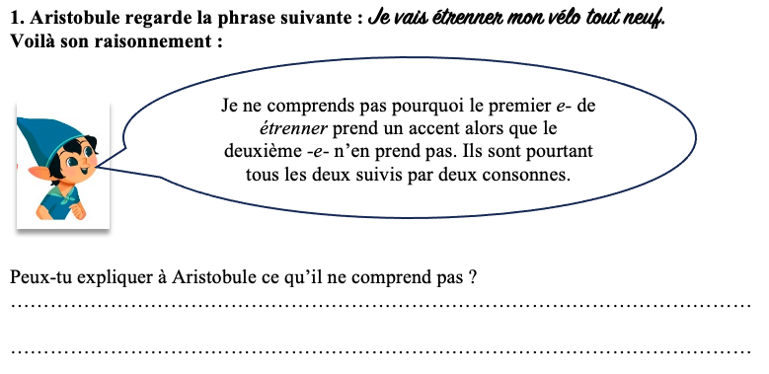

Slide 62
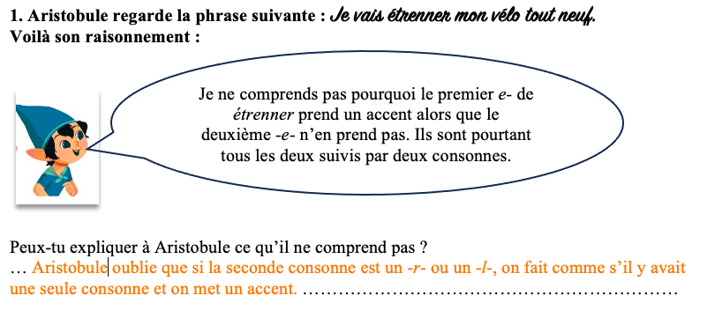
Notes:
Aristobule a raison : on entend plusieurs fois le son [e] dans étrenner.
Là où il se trompe, c’est qu’il pense que lorsque la lettre -e- est suivie de deux consonnes, on ne lui met pas d’accent pour écrire le son [e]. Il oublie que si la seconde consonne est un -r- ou un -l-, on fait comme s’il y avait une seule consonne et on met un accent.

Slide 63
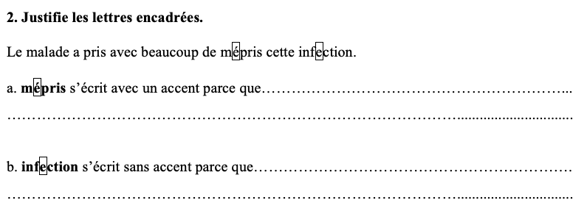

Slide 64
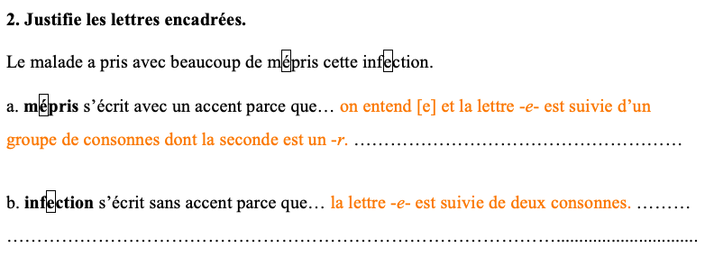

Slide 65
3. Complète les mots :
d…s…spoir – d…t…ctive – h…rbe – l…vre – m…che – pr…c…pte – r…pondre –
r…pr…ssion – r…sp…cter – r…sponsable – t…rrain

Slide 66
3. Complète les mots :
désespoir – détective – herbe – lèvre – mèche – précepte – répondre –
répression – respecter – responsable – terrain

Slide 67
4. Dictée
………………………………………………………………………………………………………………………………………………………………………………………………………………………………………………………………
Notes:
Donner le mot week-end.
une espérance, une inspection, mièvre, la fièvre, une terreur, déterrer, déclouer, échouer, un week-end estival, compresser

Slide 68
4. Dictée
… une espérance, une inspection, mièvre, la fièvre, une terreur, déterrer, déclouer, échouer, un week-end estival, compresser ………………………………………………………………………………………………

